Slide 1
Управляй мечтой
Выполнили: Сайфутдинова Диля
Гараева Назлыгуль
Гайсин Адель

Slide 2
Для того, кто не знает, куда плывет, никакой ветер не будет попутным.
Б. Спиноза

Slide 3
Цель обучения:
Обеспечение подготовки высококвалифицированных специалистов по всем основным направлениям общественно полезной деятельности в соответствии с потребностями общества и государства, углубление и расширение образования, привитие навыков к самообразованию.

Slide 4
Задачи:
сформировать новый менталитет, который будет базироваться на таком убеждении: образование производит новые знания и информацию, а не только тиражирует и потребляет их;
создать новые виды когнитивной методологии, которые позволят преодолеть психологические барьеры мышления, развить способность мыслить абстрактно и в процессе обучения формировать продуктивные знания;
создать новую образовательную среду, которая позволит в любое время получить качественное образование.

Slide 5
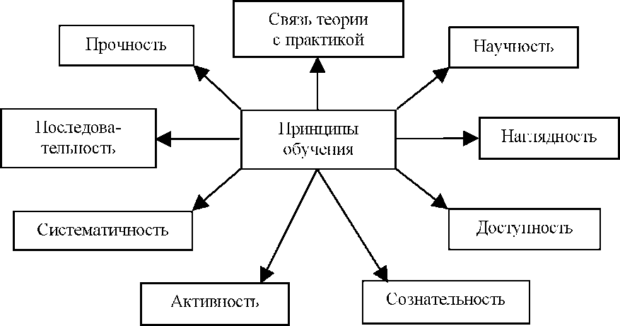

Slide 6
Подготовка к получению ВО
закрытого типа (когда студенту предстоит выбрать из готовых вариантов ответа);
тесты, в которых можно выбрать один вариант ответа
тесты, в которых можно выбрать несколько вариантов ответа
установить соответствие (слева и справа даются связанные понятия, например, слова в предложении, родовые и видовые понятия и др.)
Создание специальных классов с выбором направления ( с 6 класса).
Школа заключает договор с вузом: преподаватели периодически проводят занятия для учащихся (лекции, практические занятия, совместные исследовательские работы).
Посещение элективных курсов учениками 9 и 11 классов.
После 9 класса можно уйти в техникум, с последующей возможностью поступить на 3-й курс в вуз при условии, что это профильный по отношению к техникуму институт.

Slide 7
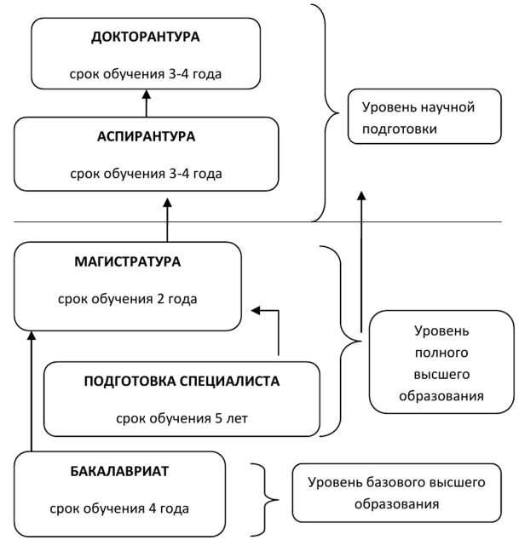
Этапы многоуровневого высшего и послевузовского образования

Slide 8
Форма организации
закрытого типа (когда студенту предстоит выбрать из готовых вариантов ответа);
тесты, в которых можно выбрать один вариант ответа
тесты, в которых можно выбрать несколько вариантов ответа
установить соответствие (слева и справа даются связанные понятия, например, слова в предложении, родовые и видовые понятия и др.)
Очная, заочная форма обучения с применением дистанционных образовательных технологий.
Курсы могут быть трех видов: обязательные, вариативные, факультативные.
Часть занятий проходит в своем учебном заведении, также должны быть возможности для проведения обучения в организациях разных направлений.
Обучение парней и девушек совместное, кроме физкультуры.
Возможность обмена студентами с иностранными ВУЗами или стажировки за границей.
С первого курса студент прикрепляется к научному руководителю и посещает лабораторию наставника не в ущерб учебе.

Slide 9
СРЕДСТВА ОБУЧЕНИЯ
Цифровые образовательные ресурсы: электронные образовательные платформы, электронные учебники.
Дидактические материалы: учебники, учебные пособия.
Технические средства обучения: компьютер, планшет, смартфон.
Наглядные средства и оборудования:
- модели, макеты, таблицы;
- приборы, аппараты, оборудование, лаборатории.

Slide 10
Видеообучение
Обучающие видео в форматах, которые уже доказали свою эффективность.
1 Тематические видео.
2 Технологические видео с иллюстративным материалом (рисунками и скриншотами).
3 Прямая съемка занятия.

Slide 11
Геймификация обучения
Геймификация — это использование игровой механики для построения образовательных процессов, что способствует вовлеченности, лояльности и конкуренции учащихся.
Метод геймификации может включать в себя использование баллов, рейтингов лидеров, прямых конкурсов, наклеек или значков.

Slide 12
Подкастинг
Подкасты позволяют студенту учиться, когда и где ему удобно.
В отличии от обычных лекций, слушать подкасты можно даже без отрыва от рутинных задач, например, во время уборки или по дороге в университет вместо музыки.
Студенты могут слушать и записанные аудиолекции своих собственных преподавателей, чтобы лучше разобраться в сложной теме или повторить пройденный материал перед экзаменом.

Slide 13
Дополненная реальность (VR)
Virtual Reality (VR) становится все более эффективным инструментом обучения.
Эта технология позволяет создать виртуальную копию предмета, как будто он находится в одной комнате со студентом. Например, VR-очки могут смоделировать 3D-модель скелета для студентов-медиков или модель самолета для будущих авиаинженеров. Так намного проще изучить строение многих вещей и их особенности.

Slide 14
Чат-боты
Задействовать для ответов на вопросы абитуриентов. Например, о критериях приема в вуз, процедуре получения стипендии, оформлении документов или способах оплаты обучения.
Также чат-боты применимы в онлайн-обучении: они могут играть роль наставника и гида при прохождении образовательного курса.

Slide 15
Самостоятельное обучение

Slide 16
Средства, методы и формы контроля
закрытого типа (когда студенту предстоит выбрать из готовых вариантов ответа);
тесты, в которых можно выбрать один вариант ответа
тесты, в которых можно выбрать несколько вариантов ответа
установить соответствие (слева и справа даются связанные понятия, например, слова в предложении, родовые и видовые понятия и др.)
Устная проверка знаний (проведение фронтальной беседы).
Письменная проверка знания (перечень вопросов, на которые учащиеся должны дать незамедлительные и краткие ответы).
Кратковременная самостоятельная работа (некоторое количество вопросов, на которые предлагается дать свои обоснованные ответы).
Практическая или лабораторная работа (форма контроля, которая требует не только наличия знаний, но еще и умений применять эти знания в практике).
Тестовые задания (предлагается несколько вариантов ответов на вопрос, из которых надо выбрать один или несколько или вписать правильный).

Slide 17
Спасибо за внимание!

